Slide 1
«Методическое сопровождение деятельности педагогов по разработке дополнительных общеобразовательных общеразвивающих программ с учетом реализации федерального проекта ранней профориентации «Билет в будущее»
Андреева Татьяна Валентиновна, ЗД по УВР, методист МБУДО ЦДТ «Олимп» Приволжского района г. Казани

Slide 2
Путин: «Проект «Билет в будущее» является лишь частью масштабной программы профориентации школьников»
Проект, направленный на профориентацию школьников 6–11 классов, является дополнением масштабной программы, которая затронет выпускников российских школ.
– это дополнение к общим мерам, направленным на раннюю профориентацию школьников, отметил президент.

Slide 3
В рамках проекта "Билет в будущее" школьники смогут пройти профессиональные пробы и определиться с будущей профессией. Разработчики проекта уверяют, что отныне профориентация перестанет быть просто рассказами о профессиях, а начнет опираться на практику, реальные и актуальные потребности экономики, потому что помогать школьникам будут опытные наставники.

Slide 4
Наша целевая аудитория — это те дети, которые в настоящий момент выбирают будущую профессию или направление профессиональной деятельности. Сам проект нацелен на то, чтобы дети получили возможность не просто узнать или увидеть профессию, а именно попробовать ее. Дело в том, что многие люди, выбрав ту или иную профессию в качестве направления работы, очень рано разочаровываются. Поэтому проекты, которые позволят детям... увидеть разные профессии, больше узнать о них и "потрогать руками" четыре-пять видов деятельности, дадут им возможность сделать более точный выбор
Роберт Уразов генеральный директор WorldSkills Russia

Slide 5
Пока, однако, о внедрении на уровне образовательных учреждений говорить рано, отмечает Уразов. По всей стране система профориентации будет запущена только после пробного тестирования в отдельных образовательных центрах и пилотных регионах.
Зампред комитета Госдумы по образованию и науке
Борис Чернышов обратил внимание, что сейчас система профориентации в России находится в «абсолютно зачаточном состоянии».
«В школах это есть только на уровне инициативы каждого конкретного директора школы, учителя, классного руководителя. Общей системы подготовки кадров и ранней профориентации нету вообще.»

Slide 6
Сейчас в перечень входит порядка 30 компетенций, к моменту старта «Билета в будущее», их может быть уже 50. Список постоянно расширяется. Например, среди компетенций – интернет вещей, 3D-моделирование для компьютерных игр, прототипирование, блокчейн, информационная безопасность, поварское, ювелирное дело, парикмахерское искусство, технологии моды.
В роли наставников выступят специалисты ведущих площадок дополнительного образования: «Кванториумов», образовательного центра «Сириус», движения WorldSkills Russia.

Slide 7
Топ профессий в 2018-2019 году
Стремительное усовершенствование технологий отражается на списке ТОП-профессий в России в 2018-2019 гг. Помимо технических специальностей, работодатели будут нуждаться в проектных менеджерах, маркетологах и дизайнерах. Кроме того, останутся востребованными профессии, направленные на управление человеческими ресурсами и рабочие специальности....
Подробнее: https://2019-god.com/top-professij-v-2018-2019-godu/

Slide 8
Востребованные специальности Одними из наиболее востребованных профессий в 2019 году являются технические специальности:...
Инженер. Ключевая специальность для развития обрабатывающей промышленности. Восстановление роста промышленного производства увеличит потребность в квалифицированных инженерах.
ИТ-специалист. Внедрение цифровой экономики требует огромного количества программистов и других IT-специалистов. Данная тенденция сохранится в среднесрочной перспективе.
Специалист по робототехнике. Роботы постепенно вытесняют ручной труд в различных сферах деятельности. Специалисты в данной сфере будут обеспечивать повышение конкурентоспособности российской экономики.
Архитектор. Строительная отрасль является основой экономического роста. В ближайшие годы объемы строительных работ будут увеличиваться, в том числе в рамках реализации инфраструктурных проектов.
Инженер-проектировщик – помимо архитекторов строительная сфера нуждается в инженерах-проектировщиках. Без них компании не смогут создавать новые проекты.
Web-дизайнер. Создание и поддержка сайтов обеспечивают улучшение конкурентных позиций компании. Данная сфера имеет значительный потенциал для развития и нуждается в специалистах.
Агроинженер. Для внедрения новых технологий и автоматизации процессов в сельском хозяйстве компаниям потребуются агроинженеры, которые придадут новый импульс для развития агропромышленного сектора....

Slide 9
Также перспективными направлениями в 2019 году останутся профессии, связанные с продажами, маркетингом и PR:
Маркетолог. Новый уровень конкуренции требует активизации маркетинговой деятельности. В противном случае компания потеряет свою долю рынка, что отразится на снижении продаж.
Дизайнер. Товары конкурируют не только на уровне технических характеристик, но и своим дизайном. Последний все чаще является ключевым фактором для выбора продукта.
Интернет-маркетолог. Бизнес нуждается в новых клиентах. Популяризация интернета дает новые возможности для продвижения продукции и торговых марок, что обеспечит увеличение спроса на интернет-маркетологов.
PR-специалист. Имидж компании, как и дизайн, становится важным фактором конкурентоспособности. Профессионалы в данной сфере станут залогом устойчивого роста фирмы.
Менеджер по продажам. Функционирование бизнеса невозможно без продаж. Представители данной профессии обеспечивают организацию деньгами, поэтому потребность в них сохранится на высоком уровне....

Slide 10
Учитывая ужесточение конкурентной борьбы, в ближайшие годы будут пользоваться спросом специальности, направленные на развитие компаний:
Риск-менеджер. Изменение рыночных факторов требует своевременных реакций от представителей бизнеса. Качественная оценка риска является залогом правильных решений.
Проектный менеджер. Проектная работа обеспечивает переход организации на качественно новый уровень. Данная сфера обеспечивает реализацию инноваций, необходимых для дальнейшего развития.
Бизнес-аналитик. Бизнес процессы продолжают усложняться, что приводит к дополнительным потерям. Квалифицированный бизнес-аналитик поможет усовершенствовать существующие процессы и обеспечит реализацию новых.

Slide 11
В следующем году сохранится спрос на рабочие специальности:
Слесарь. Станции технического обслуживания будут нуждаться в квалифицированных сотрудниках.
Кроме того, восстановление роста промпроизводства приведет к увеличению спроса на слесарей-инструментальщиков.
Электрик. Обслуживание и ремонт электрических сетей потребуют значительного количества дополнительных работников.
Сварщик. Еще одна профессия, потребность в которой повыситься после восстановления экономического роста.
Машинист. Развитие транспортной отрасли отразится на востребованности машинистов. Кроме того, сохранится спрос на операторов специальной техники....

Slide 12
Традиционно популярными профессиями останутся:
Финансист. Эффективное управление финансовой деятельностью остается залогом успешного роста организации. В ближайшие годы российские компании не смогут привлекать ресурсы на международных рынках. В результате финансисты будут ограничены в выборе инструментов для развития фирмы.
Юрист. Юридические аспекты коммерческой деятельности останутся в приоритете для представителей бизнеса. При этом предприниматели будут отдавать предпочтение квалифицированным юристам, которые способны решать проблемы любого уровня сложности.
Лингвист. Активизация международной торговли отражается на увеличении потребности в лингвистах. Помимо знания европейских языков, будут пользоваться спросом специалисты, которые владеют китайским и японским языками.
Адвокат. В 2018-2019 гг. продолжится повышение спроса на адвокатские услуги, что сделает данную профессию одной из наиболее востребованных....

Slide 14
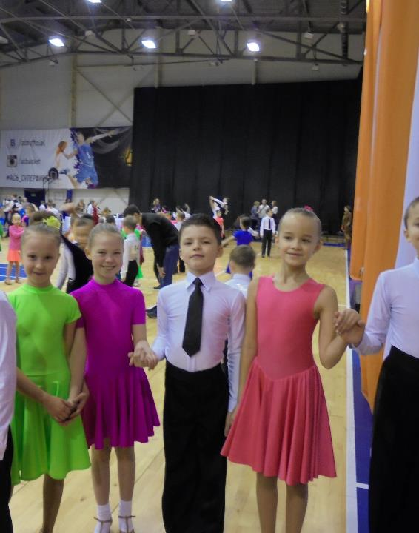
Для успешной реализации профориентационных задач необходимо обоснованный подход к организации процесса профессиональной ориентации учащихся, учитывающий специфику учреждений дополнительного образования, изменяющиеся социально-экономические условия, индивидуально-личностные особенности детей, особенности образовательного процесса в данных учреждениях.
Основная функция профориентации как социально-педагогической системы – формирование готовности учащихся УДОД к профессиональному самоопределению в определенной сфере труда с учетом их интересов, склонностей, желаний, психофизических возможностей и потребностей рынка труда.

Slide 15
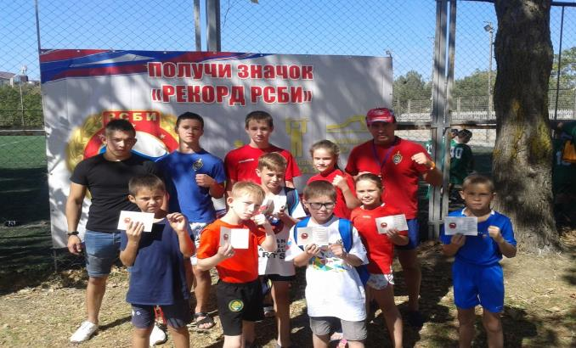
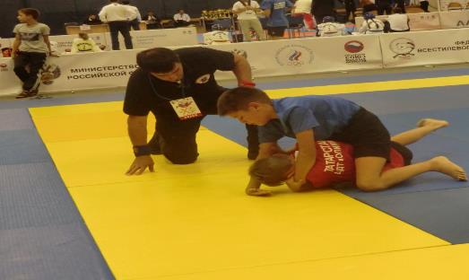
Учреждение дополнительного образования имеет право самостоятельно разрабатывать программу своей деятельности с учетом запросов детей, родителей, потребностей семьи;
педагогические работники могут разрабатывать дополнительные общеобразовательные общеразвивающие программы, имеют право свободного выбора и использования методик обучения и воспитания, учебных пособий и методических материалов, методов оценки УУД (универсальных учебных действий) при проведении профессиональной ориентации;
родители и дети имеют право свободного выбора направленности деятельности по конкретной программе, форм представления результатов своего труда.

Slide 16
Дополнительные общеобразовательные общеразвивающие программы реализующие в МБУДО «Центр детского творчества «Олимп» по следующим направлениям:
Техническое;
Художественное ;
Физкультурно – спортивное;
Туристско – краеведческое;
Социально – педагогическое;
Естественно - научное
Педагогические кадры нашего учреждения

Slide 18
Дополнительные общеобразовательные общеразвивающие программы
техническое
художественное
Физкультурно - спортивное
Туристско-краеведческое
Социально-педагогическое
Естественно-научное
Компьютерная грамотность
Театр «Ассорти»
Комплексное единоборство
Юные краеведы
ШЮПО
Happy Englich
PRO- декор
Бокс
Школа Лидера
Мой любимый английский
Я - патриот
Я - блогер
Бюро добрых дел
Айкидо
Юный лингвист
Музееведение
ЮИД
Юный звукорежиссер
Мир танца
Спортивный рукопашный бой
Страноведение
Юный фотокорреспондент
Ход конем
Hip step
Баскетбол
Юный физик
Волейбол
Хобби Дом
Каратэ
За страницами школьного учебника
Спортивные бальные танцы
Панкратион
ИЗО-студии «Волшебная палитра»
Вольная борьба

Slide 20
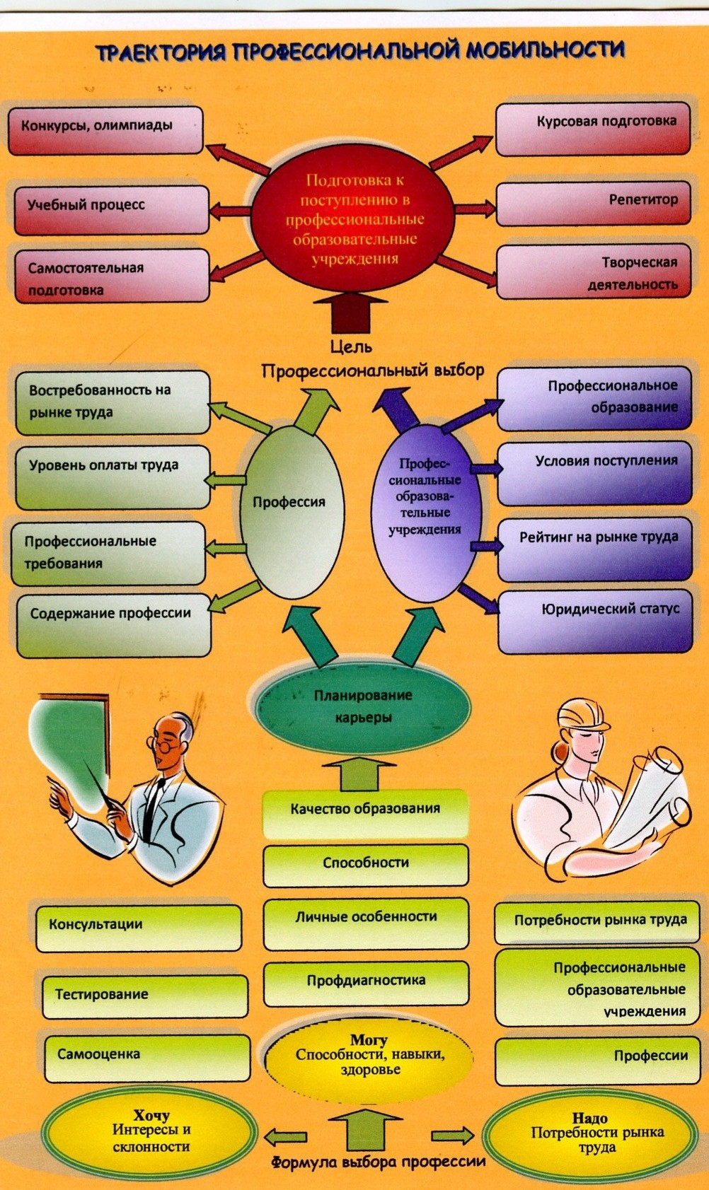

Slide 23
Методическое сопровождение – это процесс и результат оснащения чьей-либо деятельности (или проекта, программы, профессионального конкурса и др.) необходимыми методическими средствами и информацией, способствующей её эффективному осуществлению (или реализации).
Методически сопроводить
Методическое сопровождение
это значит:
сделать возможным методически грамотное осуществление какой-либо деятельности;
устранить затруднения у тех кто её выполняет;
своевременно предоставить ответы на их вопросы, связанные с организацией этой деятельности.
как процесс объединяет в себе такие виды методической деятельности, как создание методической продукции, методическую помощь, изучение, обобщение и распространение опыта и др.

Slide 25
Перспективы методического сопровождения
Совершенствование профессионального мастерства педагогов по обеспечению доступности и повышению качества дополнительного образования с использованием современных педагогических технологий.
Транслирование и распространение опыта успешной педагогической деятельности.
Развитие умений педагогов анализировать образовательную деятельность, проводить самоанализ.

Slide 27
2019 год объявлен Годом рабочих профессий

